Slide 1
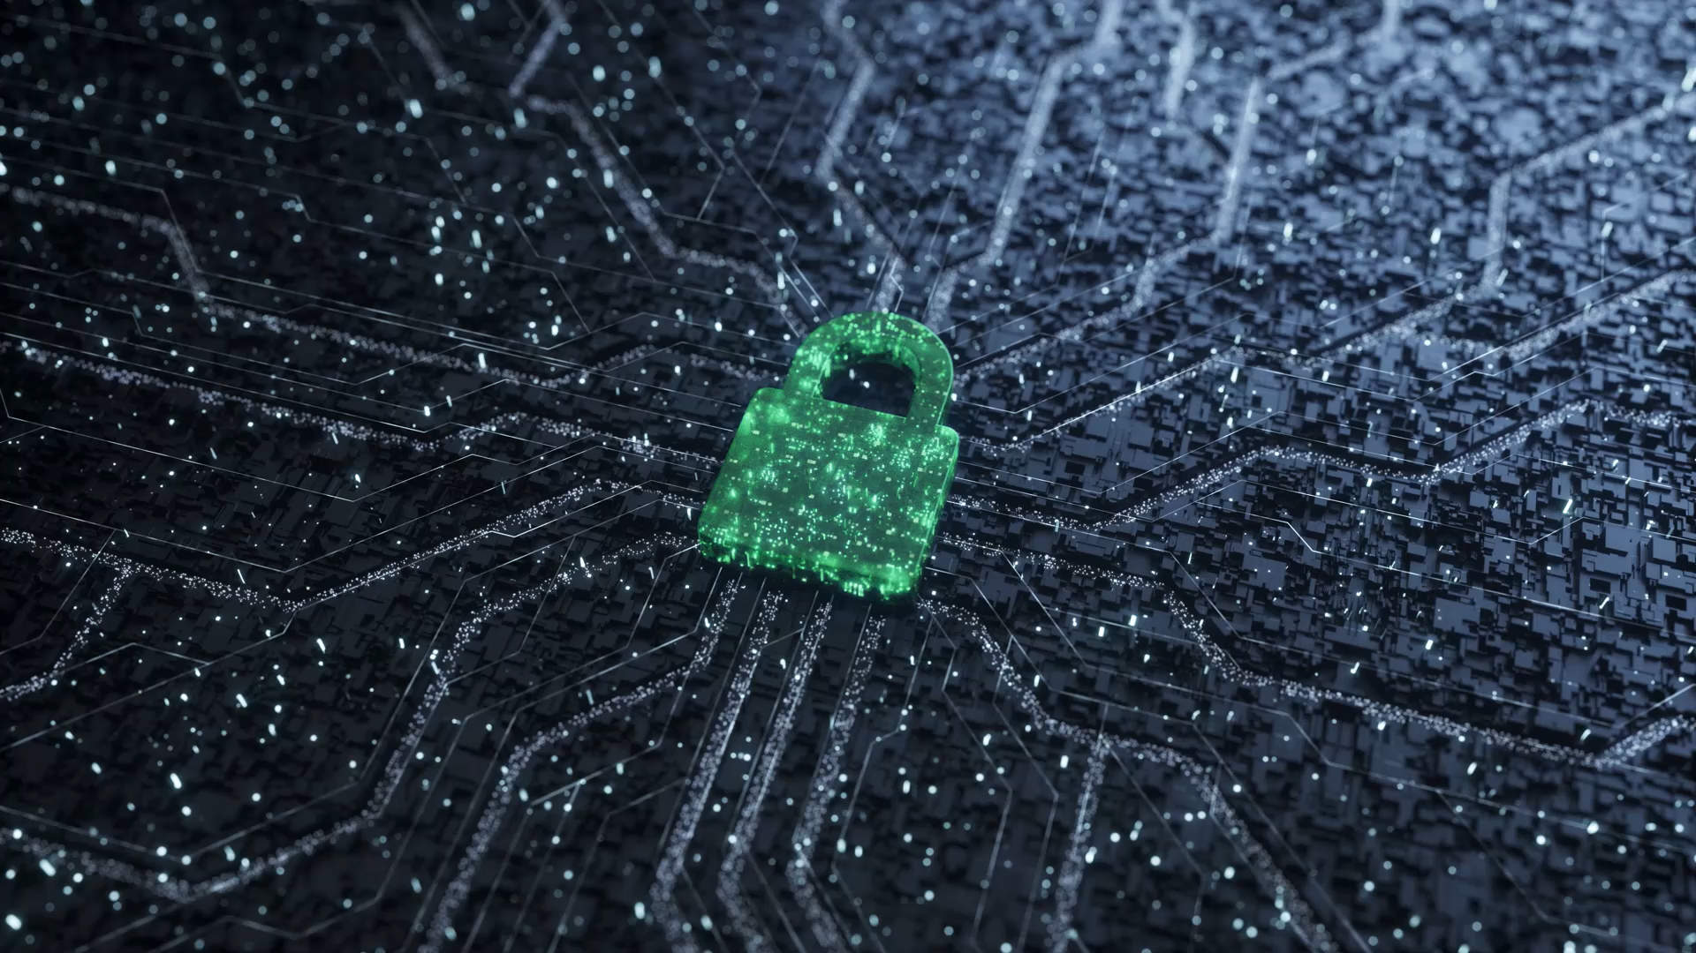
La Ciberseguridad
Hecho por: Albert Molinas i Pol de la Viuda

Slide 2
Reptes ambientals i socials
Gran consum d’energia dels servidors i centres de dades.
Residus electrònics per la renovació constant de maquinari.
Desigualtat digital entre empreses i països.
Risc de pèrdua de privacitat i confiança en la societat.

Slide 3
Impactes sobre el medi ambient i la societat
Emissions de CO₂ i ús excessiu de recursos naturals.
Contaminació per equips mal reciclats.
Atacs cibernètics que poden afectar serveis essencials.

Slide 4
Propostes per millorar la situació
Nivell | Accions concretes
Producció | Dissenyar equips i servidors més eficients energèticament per reduir el consum elèctric. Implementar sistemes de refrigeració sostenibles (com aire natural o energies renovables) en centres de dades.
Gestió | Establir polítiques per reciclar i reutilitzar maquinari vell de manera responsable. Comprar equips tecnològics amb certificacions ecològiques i duradors, reduint el malbaratament.
Persones | Formar professionals i usuaris sobre bones pràctiques de seguretat i ús responsable dels recursos digitals. Promoure la inclusió de més persones al sector (especialment dones i joves) per reduir desigualtats i fomentar la diversitat.

Slide 5
